Slide 1
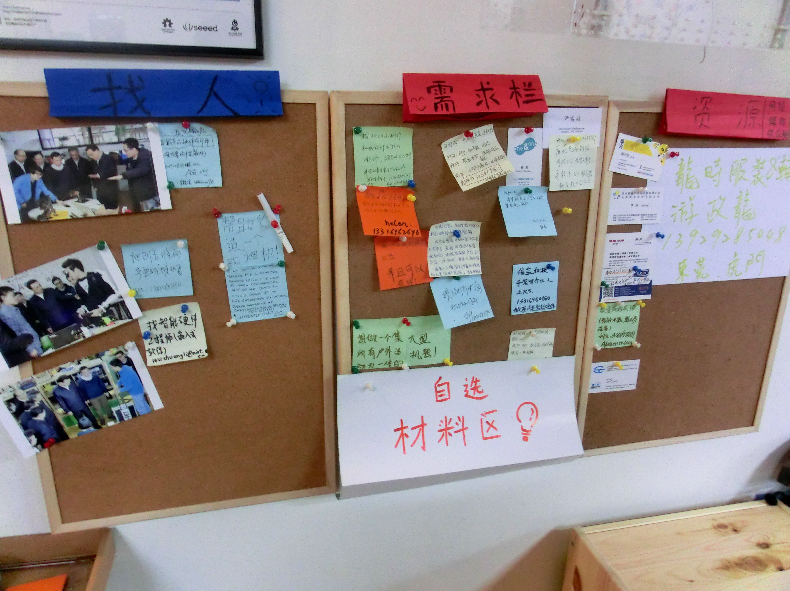
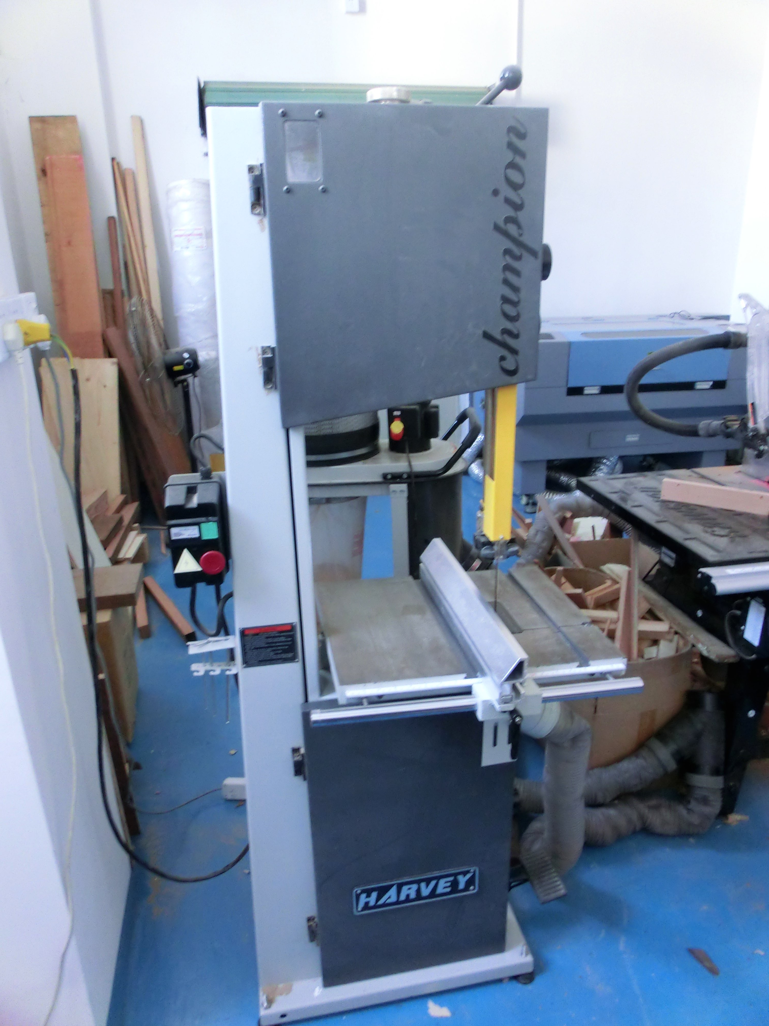
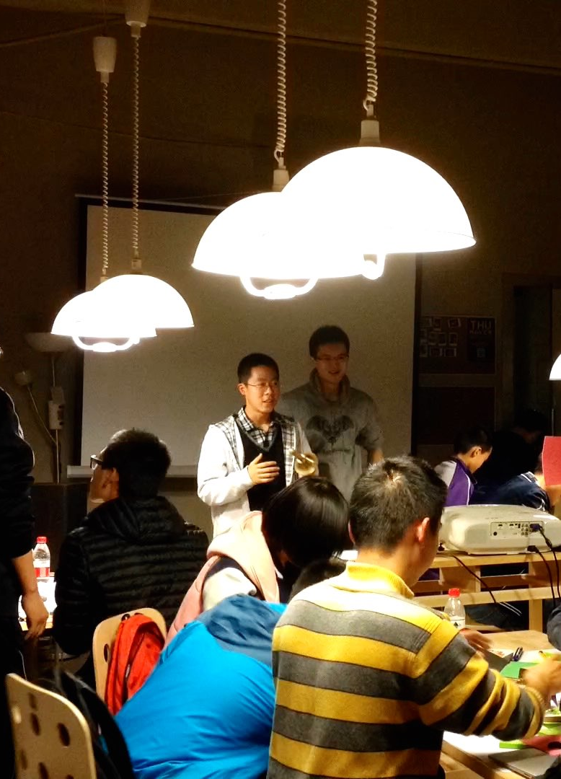
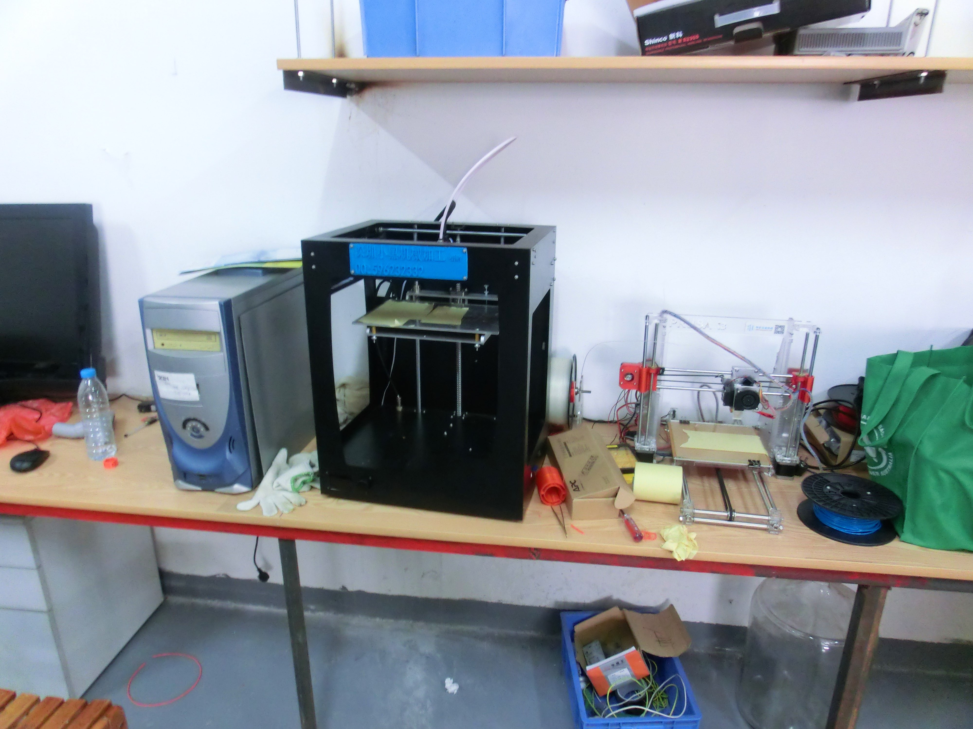
国内主要创客空间考察报告
Title
清华大学基础工业训练中心（清华i.Center）
DATE
2015年4月
Presenter
王德宇

Slide 2

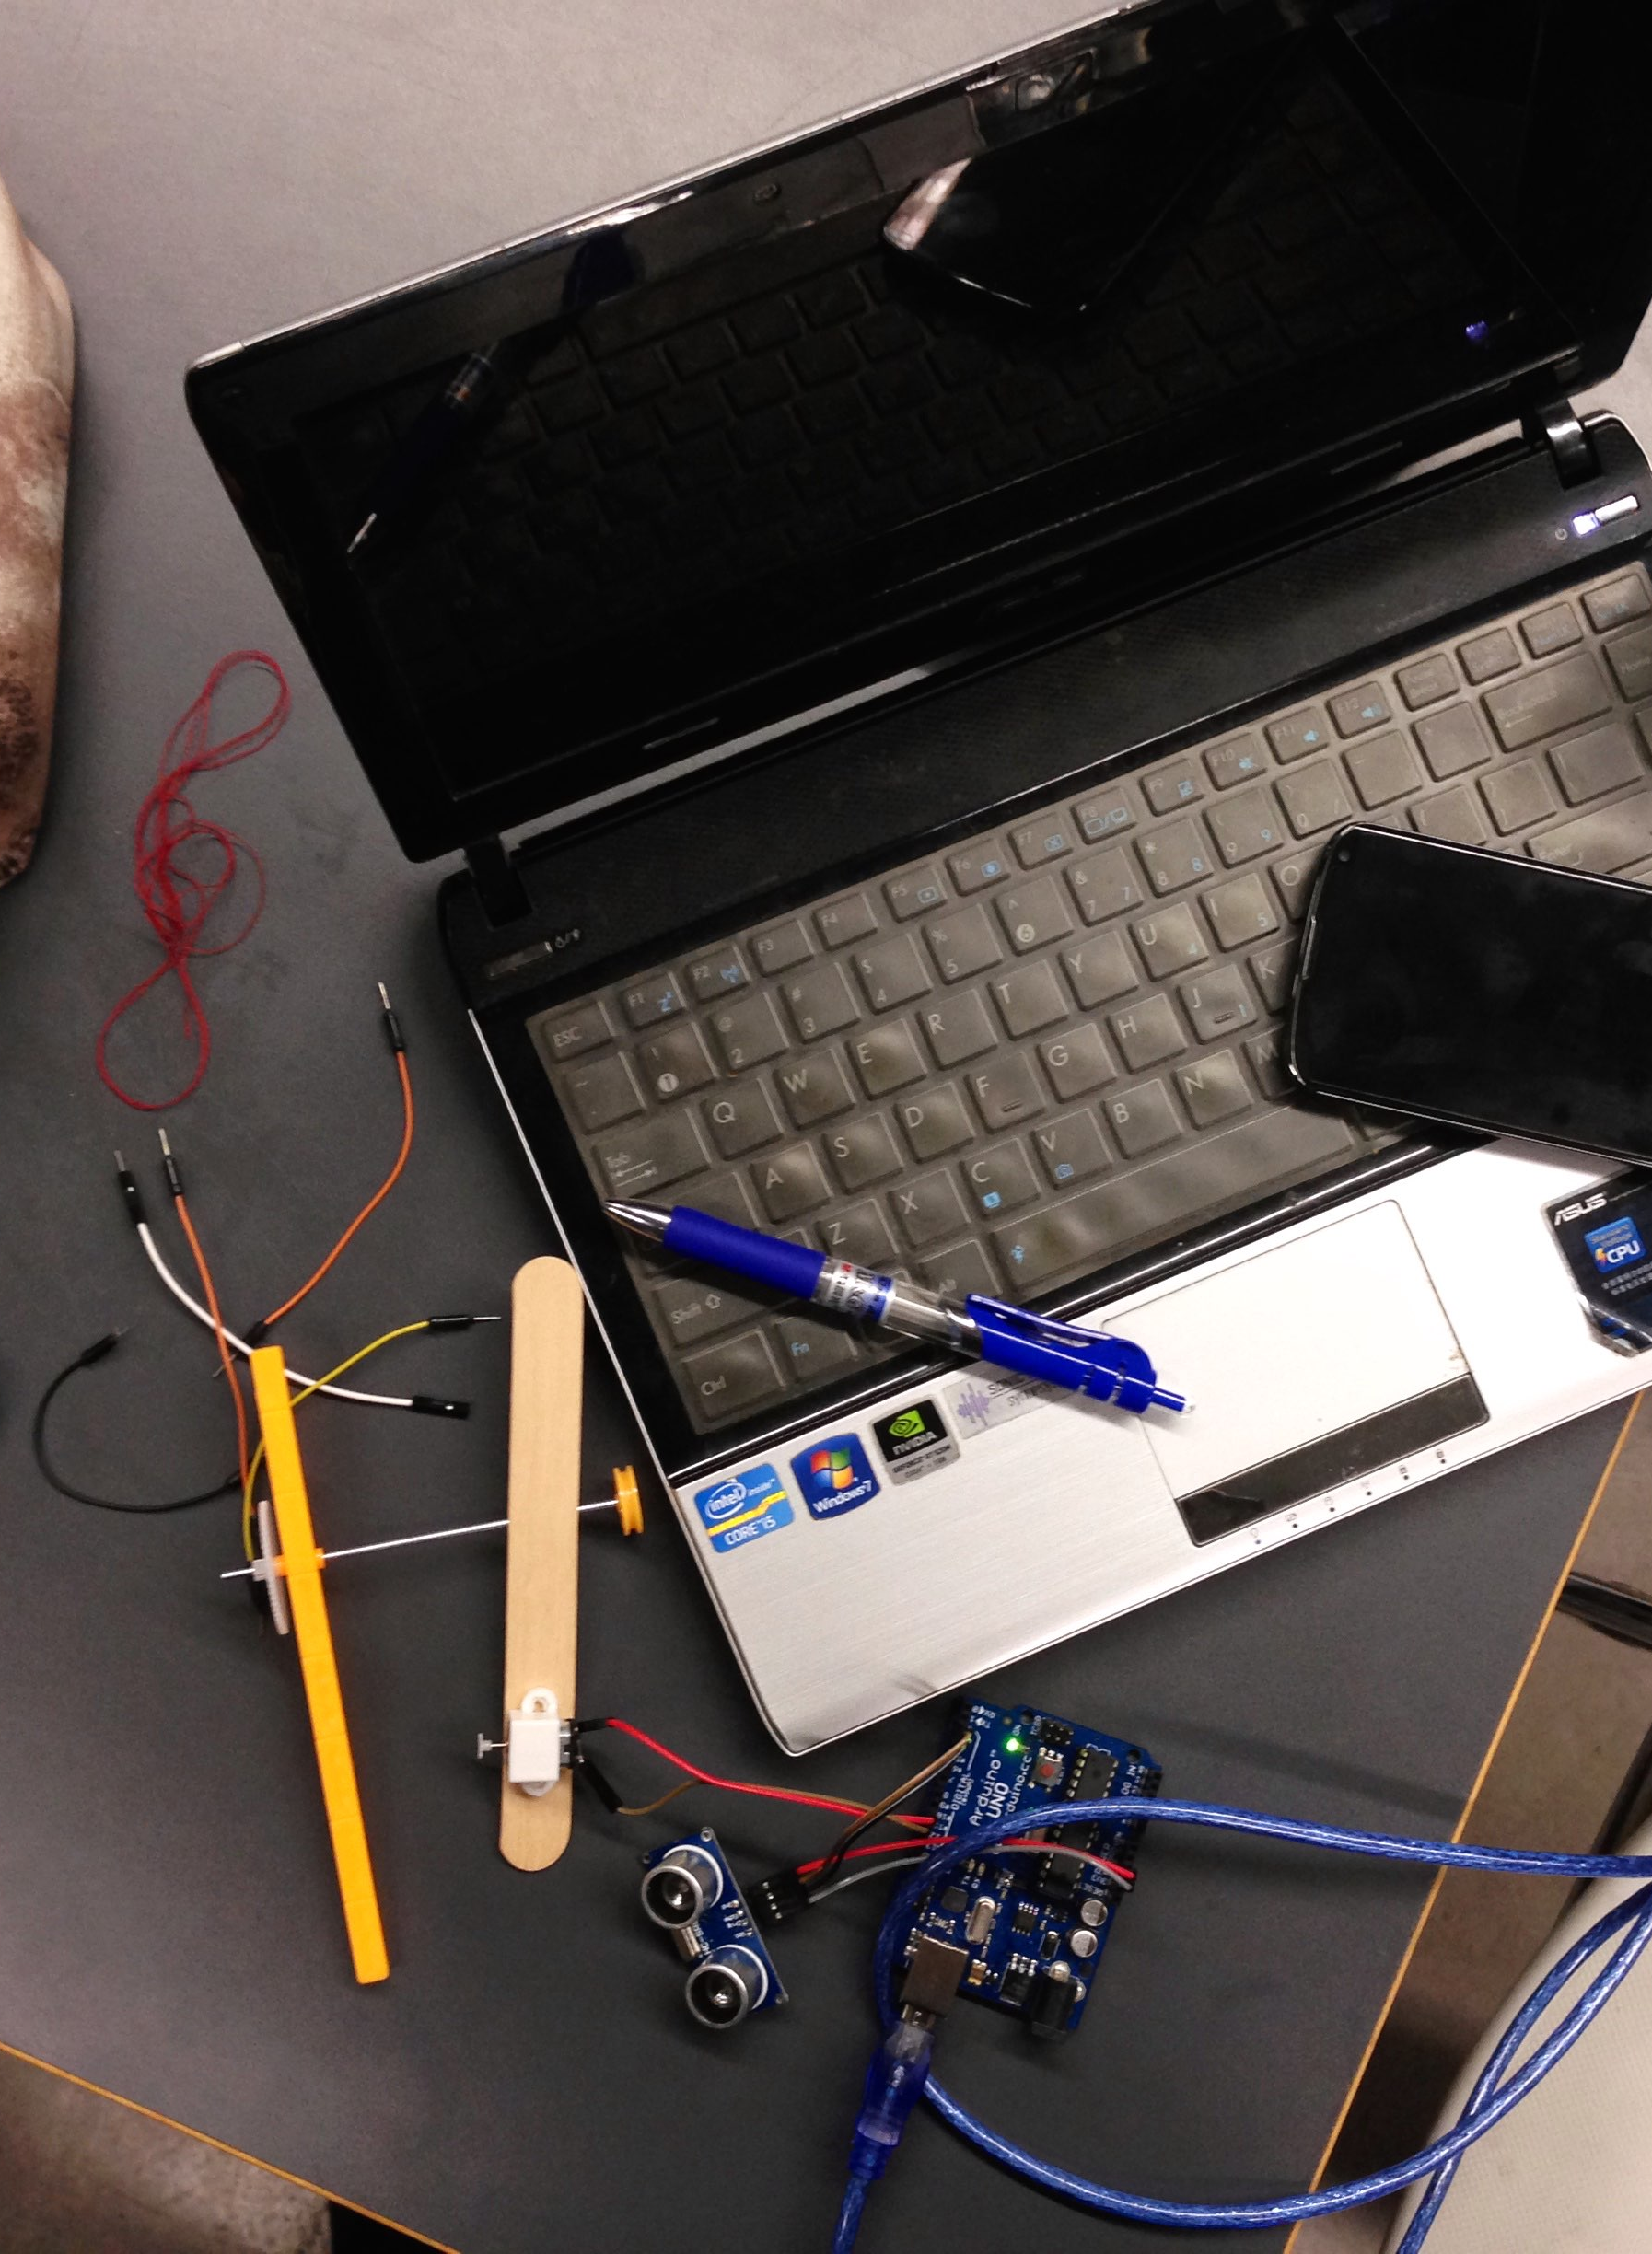
创客文化
支撑创客社群的创客空间

Slide 3
何谓“创客”
每个人的不同理解

Slide 4
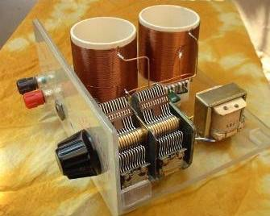
何谓“创客”
DIY动手制作
自制矿石收音机
图片来源：
http://baike.sogou.com/v1451120.htm

Slide 5
何谓“创客”
科技发明
发明自动鱼丸机的林贵宽

Slide 6
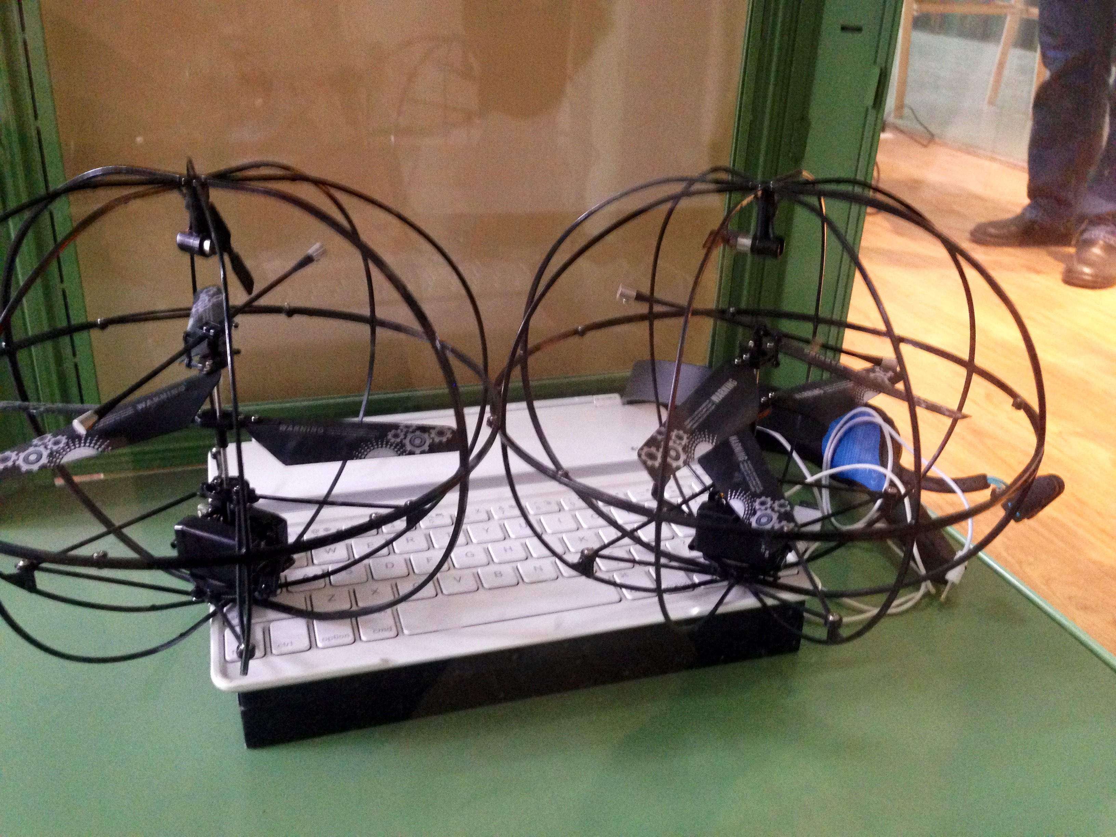
何谓“创客”
兴趣爱好
热衷做CPU超频的骇客

Slide 7
何谓“创客”
Maker/Hacker
“行胜于言”的一群人：临渊羡鱼，不如退而结网
勇于试错（trial and error）：达到目标的方式
全情投入：失败后为何坚守

Slide 8


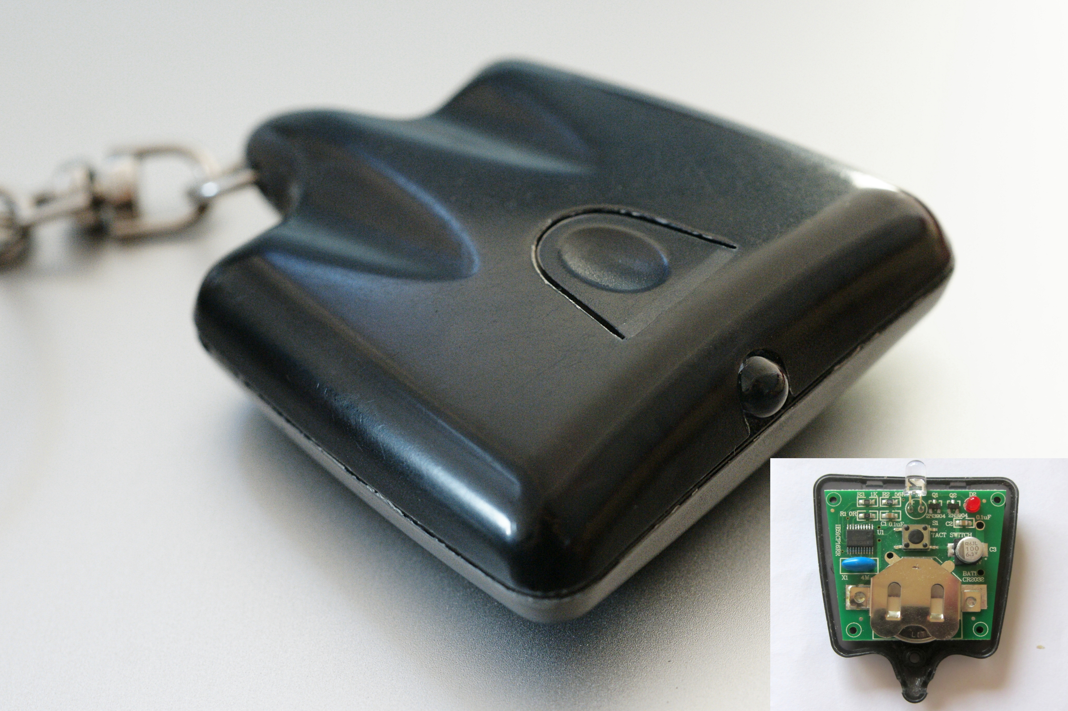
何谓“创客”
Mitch Altman
UIUC电气工程硕士
TV-B-Gone
创客空间运动
以自愿和兴趣驱动创客社群
图片来源：
"Mitch Altman Chaos Communication Camp 2011" by Alexander Klink - Own work. Licensed under CC BY 3.0 via Wikimedia Commons - http://commons.wikimedia.org/wiki/File:Mitch_Altman_Chaos_Communication_Camp_2011.jpg#/media/File:Mitch_Altman_Chaos_Communication_Camp_2011.jpg
"TV-B-Gone complete" by Stefan Bellini - Own work. Licensed under CC BY 3.0 via Wikimedia Commons - http://commons.wikimedia.org/wiki/File:TV-B-Gone_complete.jpg#/media/File:TV-B-Gone_complete.jpg

Slide 9
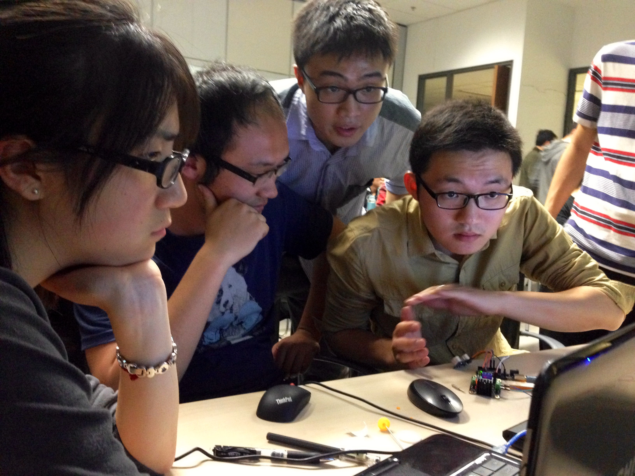
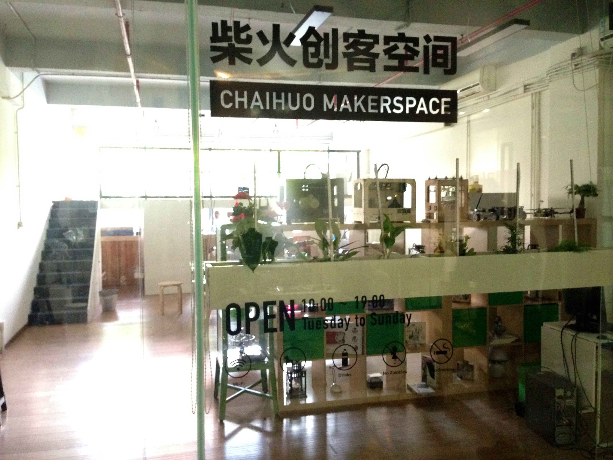
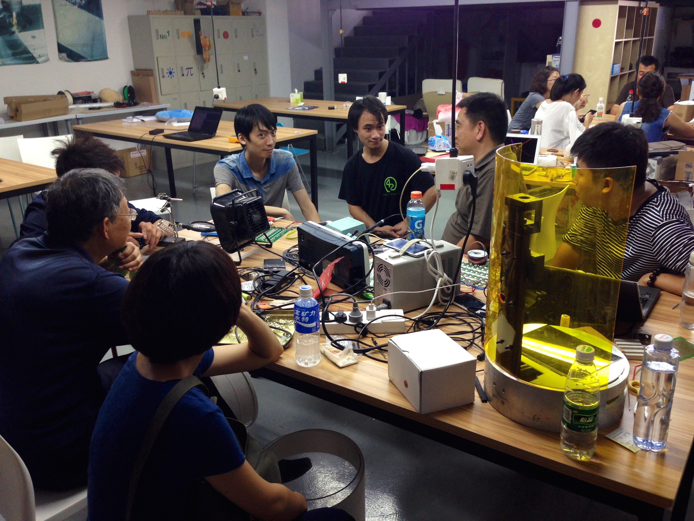
国内创客社群

Slide 10
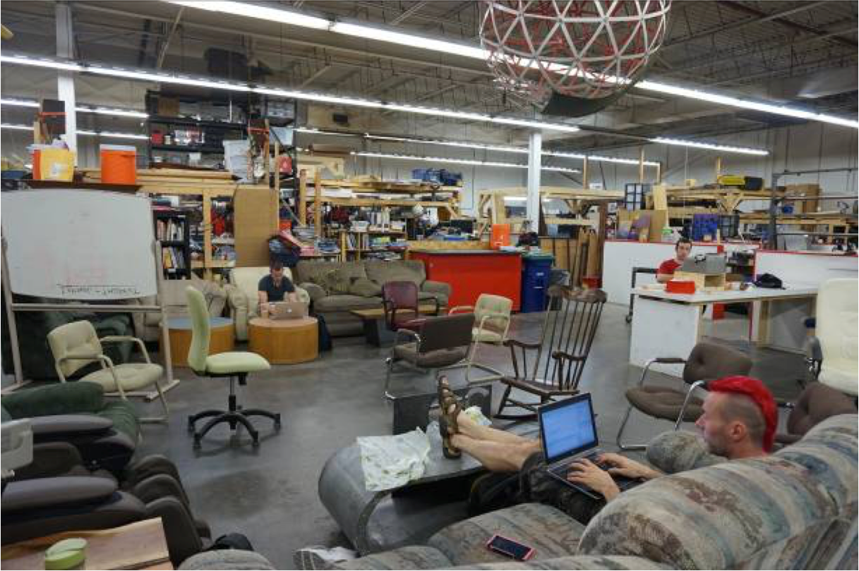
全球创客空间运动
欧洲和北美
广泛的“群众基础”
社区化
兴趣导向
专业培训
中国
创意实现
产品开发
科技普及

Slide 11
“不管时代怎样发展，创客的原动力仍然来自对动手制作的热爱，这种纯粹的激情是不会被异化的”
–李大维，上海“新车间”创客空间创始人

Slide 12
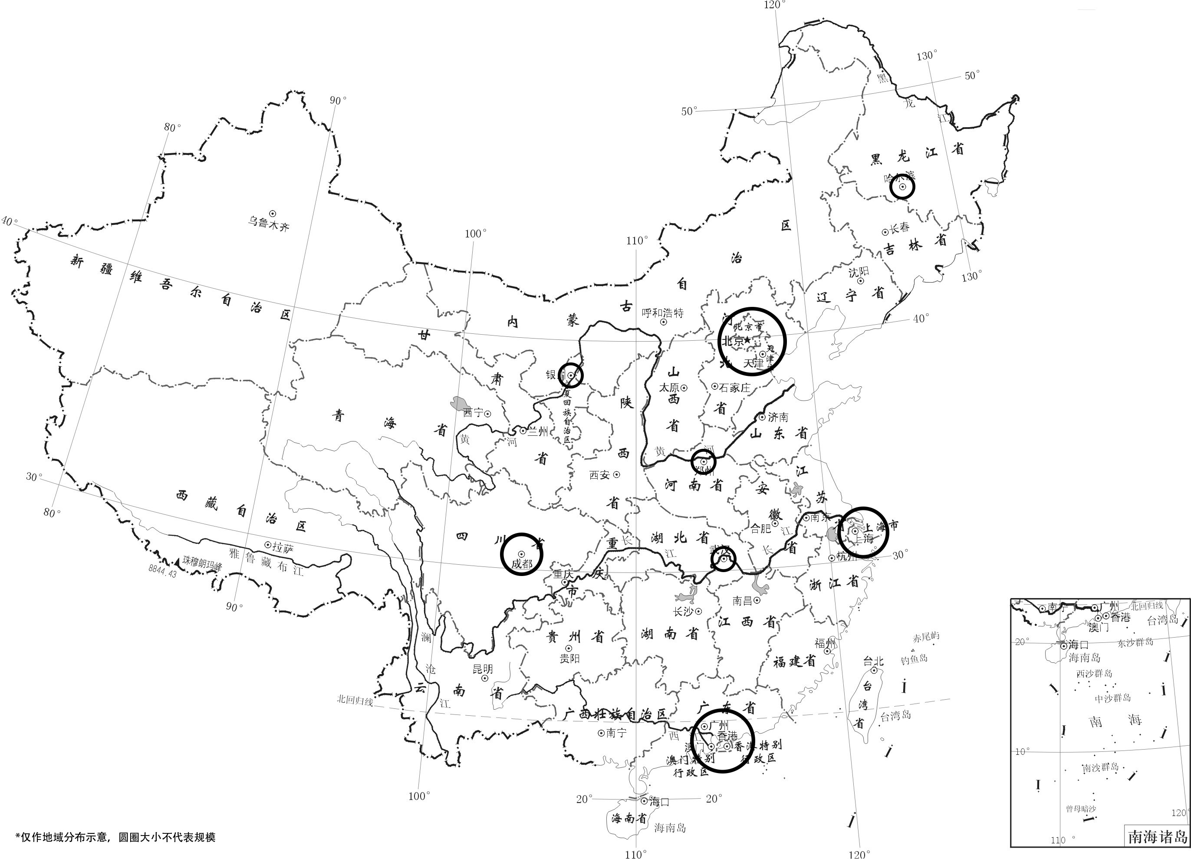

果壳实验室
缘分汇
清华创客空间社团
北京创客空间
清华i.Center
新车间
同济大学FabLab
南京创客空间
洋葱胶囊
西南交通大学创客空间
成都创客空间
微制作创客空间
创研工坊
开源创客坊
柴火创客空间
深圳DIY
开放制造空间TechSpace
果壳工场
缘分汇
清华大学创客空间
北京创客空间
FlamingoEDA开放空间

Slide 13
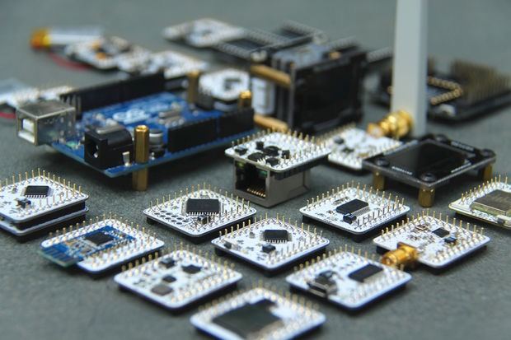
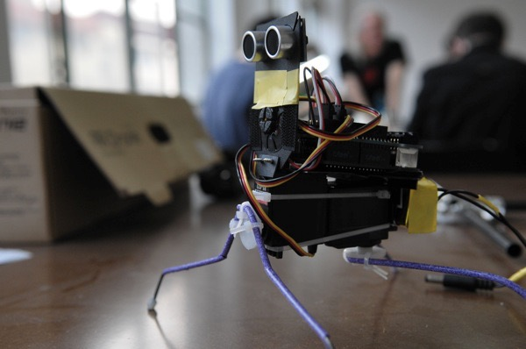
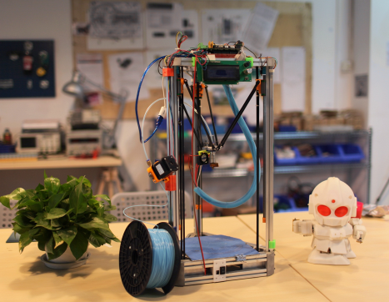
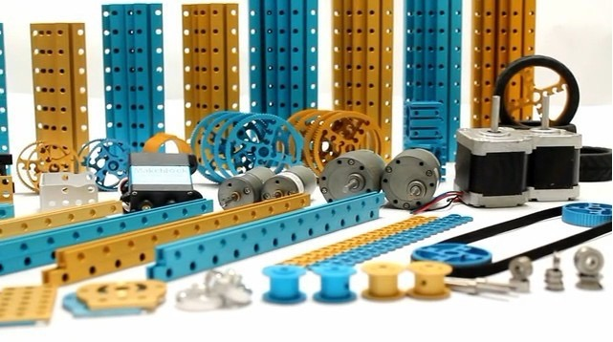
Microduino
上海新车间
西南交大创客空间
图片来源：
http://www.instructables.com/id/Microduino-a-small-and-stackable-Arduino-Uno/
http://www.makeblock.cc
http://wiki.xinchejian.com/wiki/Insectbot
http://maker.swjtu.edu.cn/node/131
MakeBlock

Slide 14
促进创客活动的因素
TMT（科技、媒体、通讯）
互联网
在线社区支撑的跨地域内容传播与共享
本地制造资源
深圳创客迅速崛起的产业基础
媒体社区
文化氛围与社区基础

Slide 15
创客范儿的开发生命周期
概念设计——原型产品制造——展示与验证
创客网络：开源社区 开源硬件 创客杂志 创客嘉年华 创客马拉松
想法产生
用户
长尾市场
设计与研发
原型制造
众筹融资
想法验证
产品迭代
创客实体：创客空间 Fab Lab TechShop 硬件加速器
参考资料：徐思彦, 李正风. 公众参与创新的社会网络: 创客运动与创客空间[J]. 科学学研究, 2014, (12): 1789-1796.

Slide 16
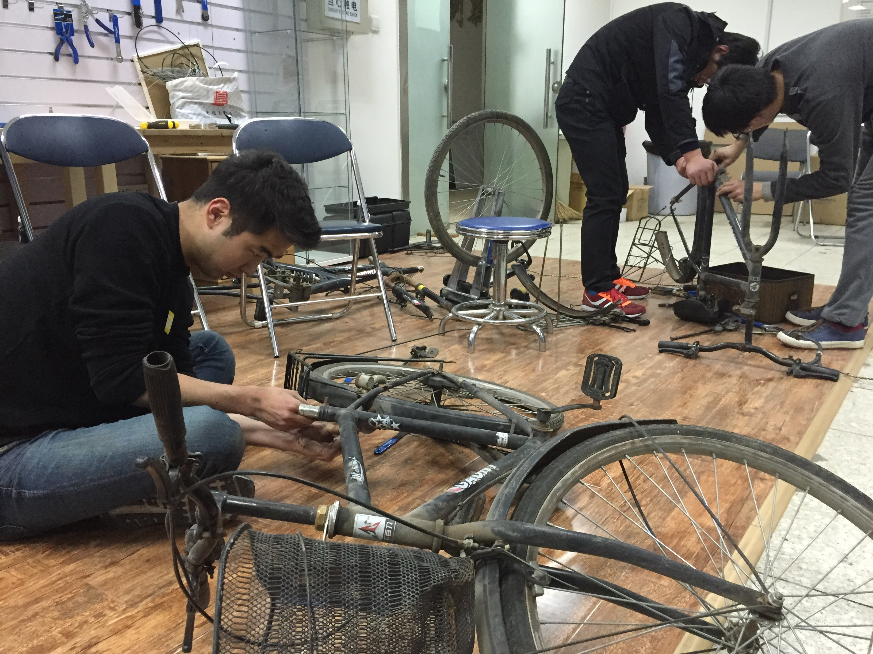
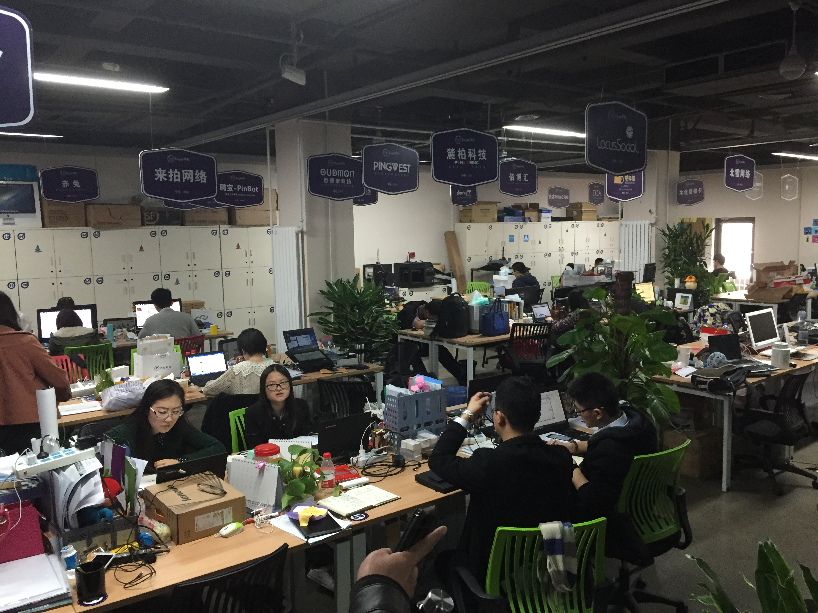
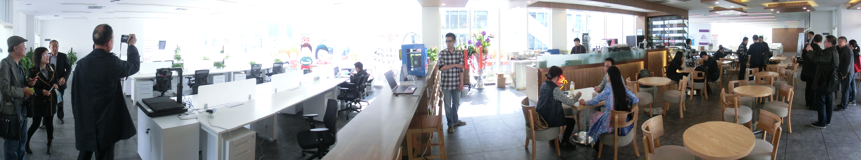
创客空间发挥作用的不同形式

Slide 17
创客空间发挥作用的不同形式
项目孵化与加速
兴趣团体
技能培训
专业工艺
学校支撑的创客空间
社交空间
企业家资源导入

Slide 18
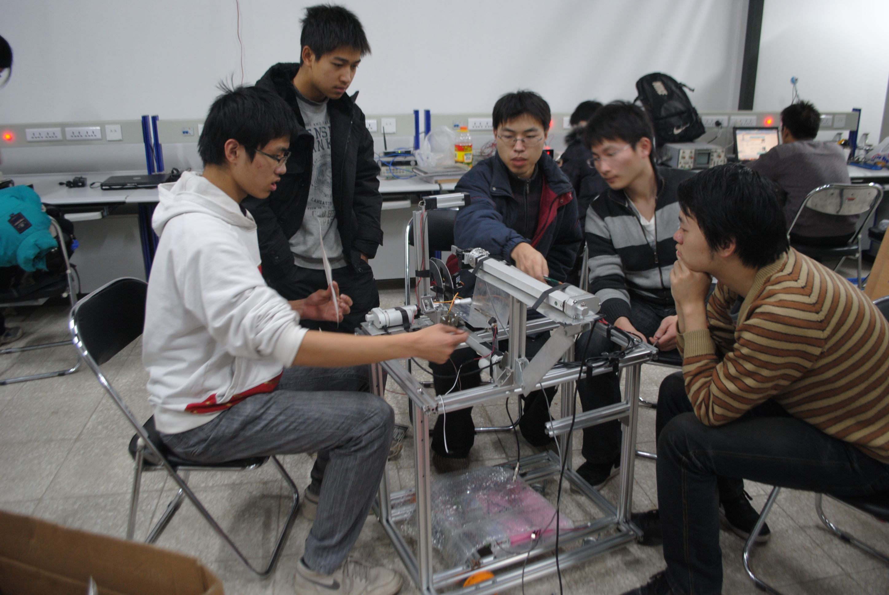
兴趣团体
Homebrew Computer Club
创新社（清华学生社团）
深圳DIY社区
图片来源：
http://gallery.innovation-china.org/index.php/project/lab_robot/DSC_0171

Slide 19
兴趣团体
创新社学生项目：
图书馆自动还书机器人
形式多样
学生社团
邮件列表
技术交流会
业余项目开发
图片来源：
http://gallery.innovation-china.org/index.php/project/lab_robot/DSC_0171

Slide 20
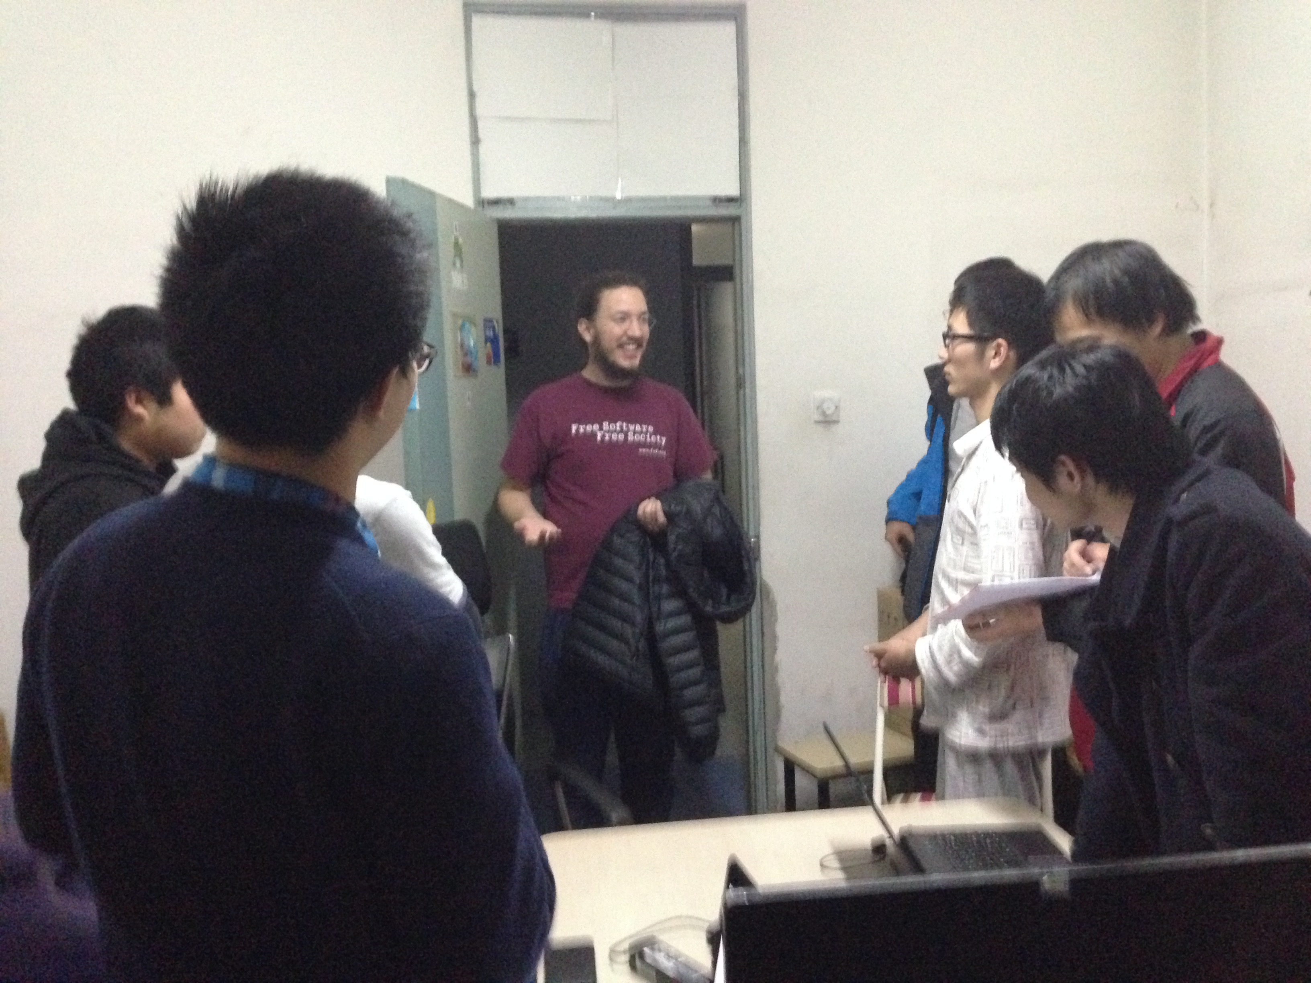
兴趣团体
清华计算机系学生科协
形式多样
学生社团
邮件列表
技术交流会
业余项目开发

Slide 21
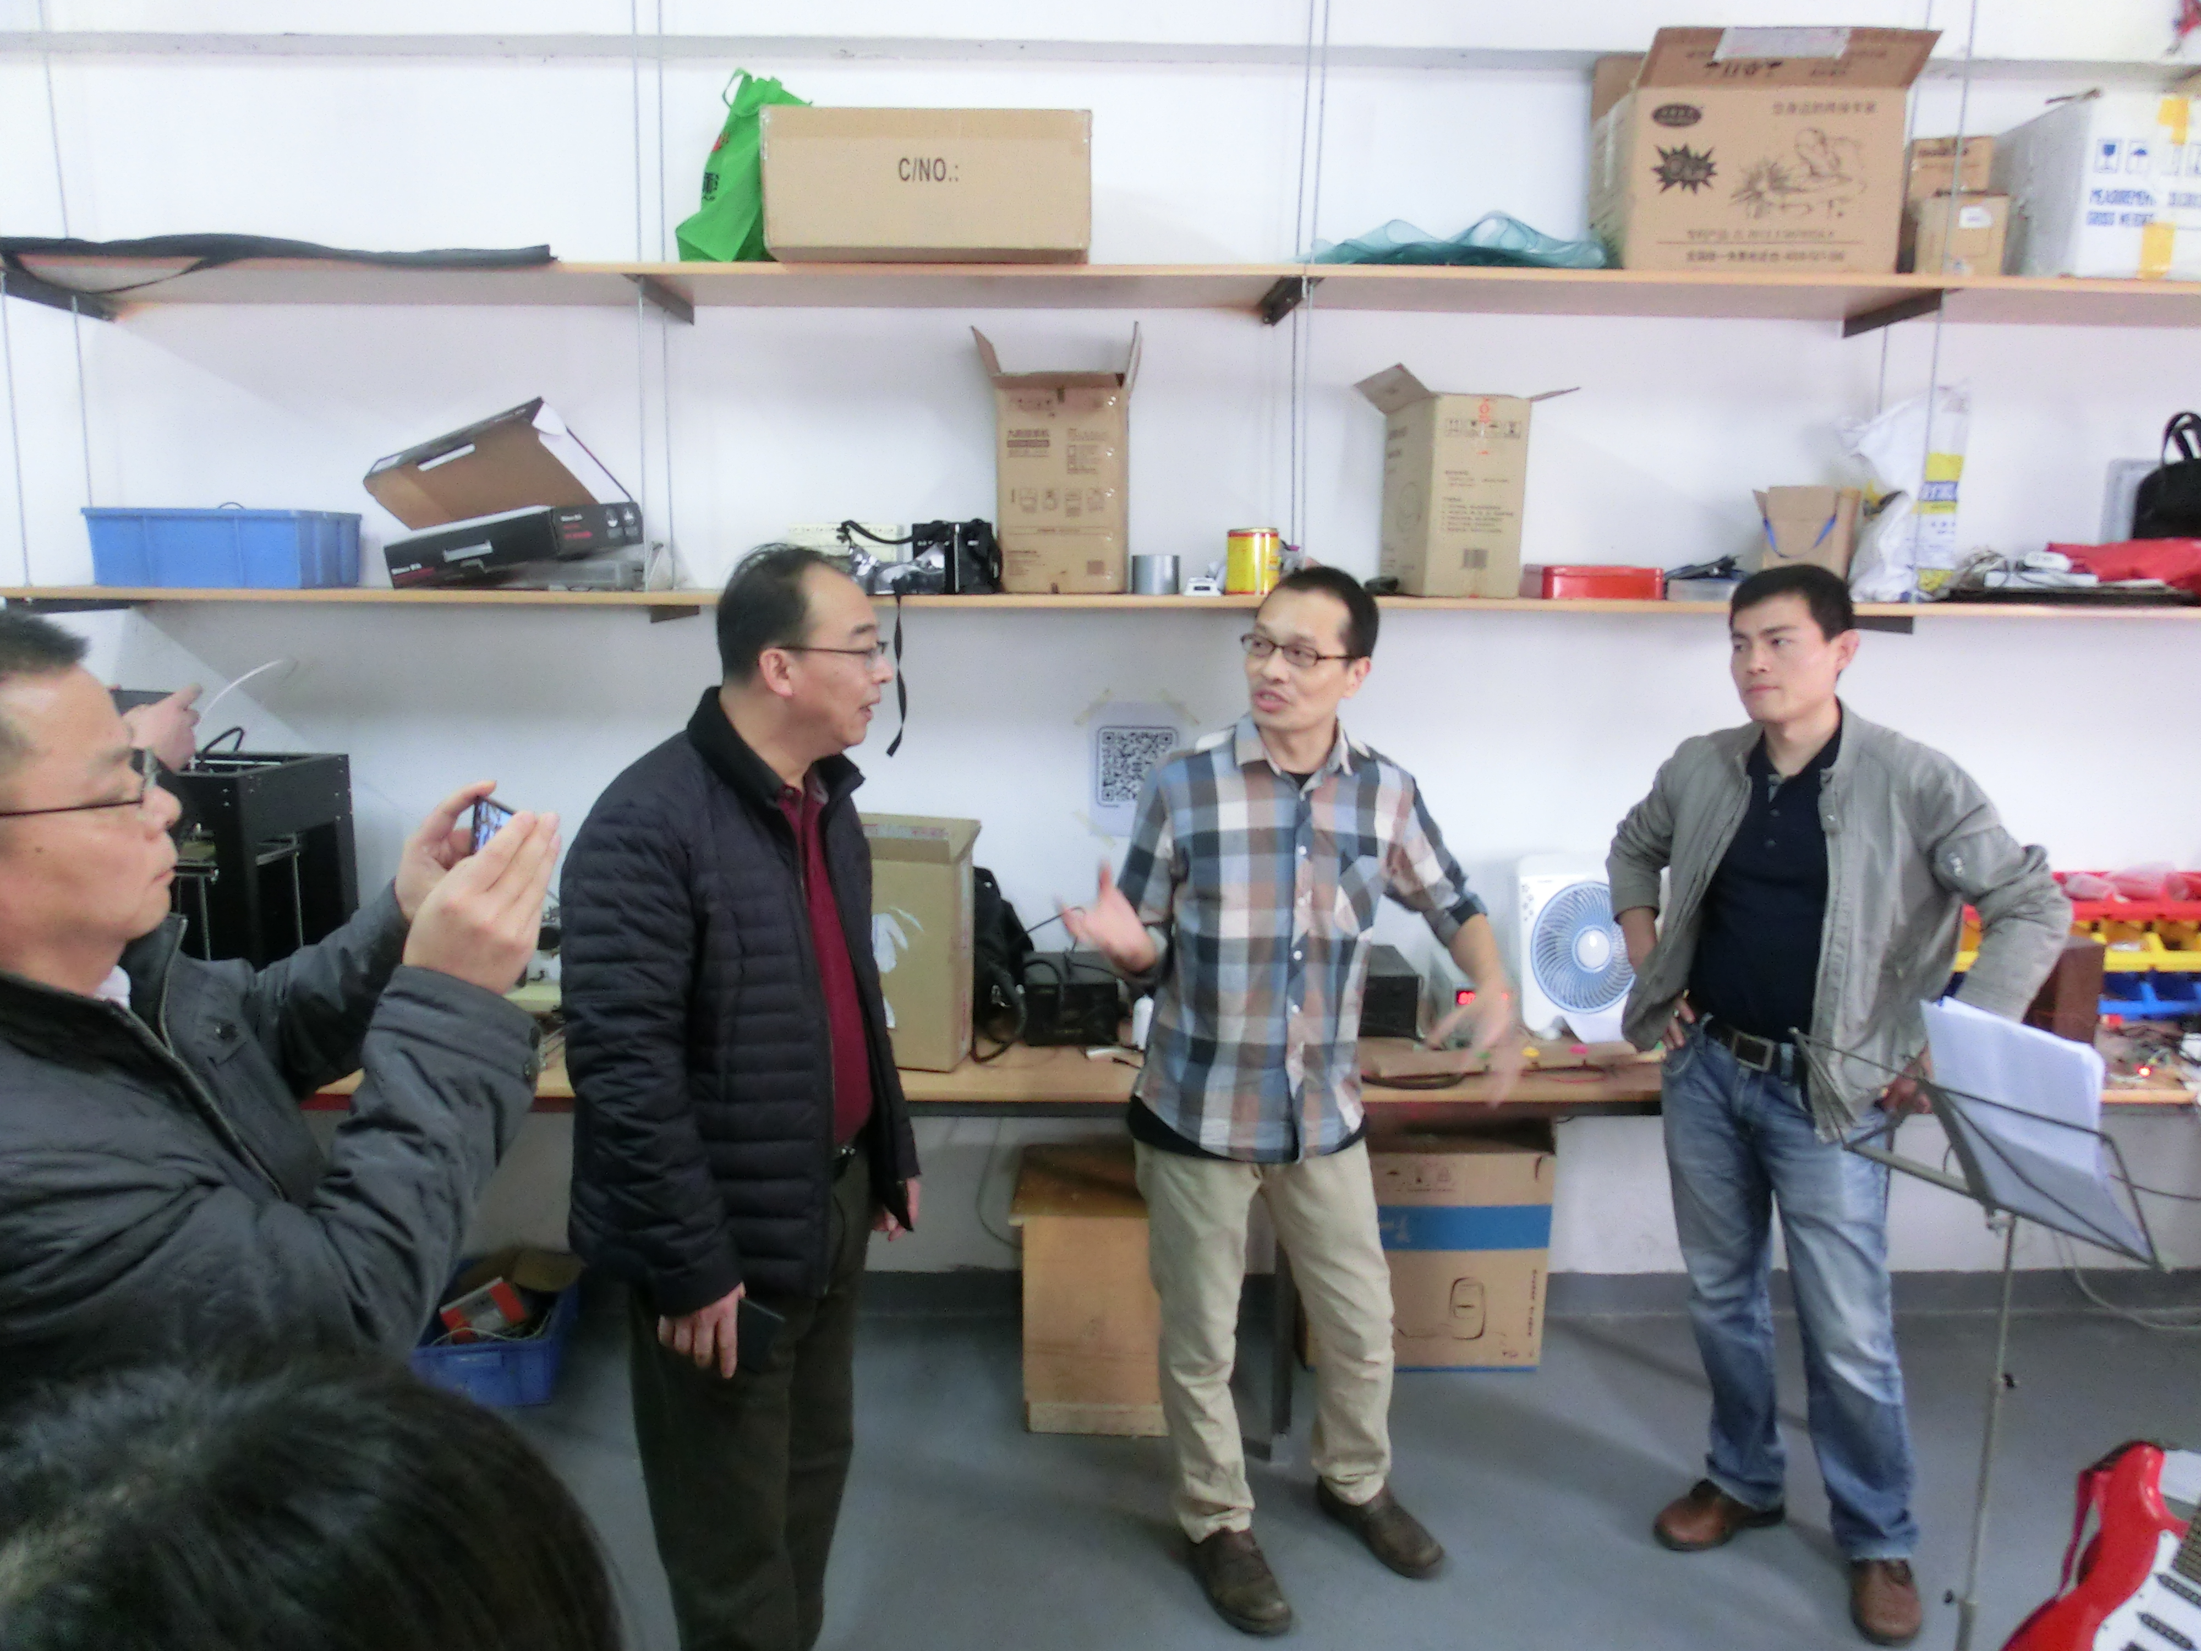
兴趣团体
深圳DIY创客社区
形式多样
学生社团
邮件列表
技术交流会
业余项目开发

Slide 22

兴趣团体
以兴趣为驱动
自发性强
各小团体开发内容分散
研究兴趣
产品方向

Slide 23
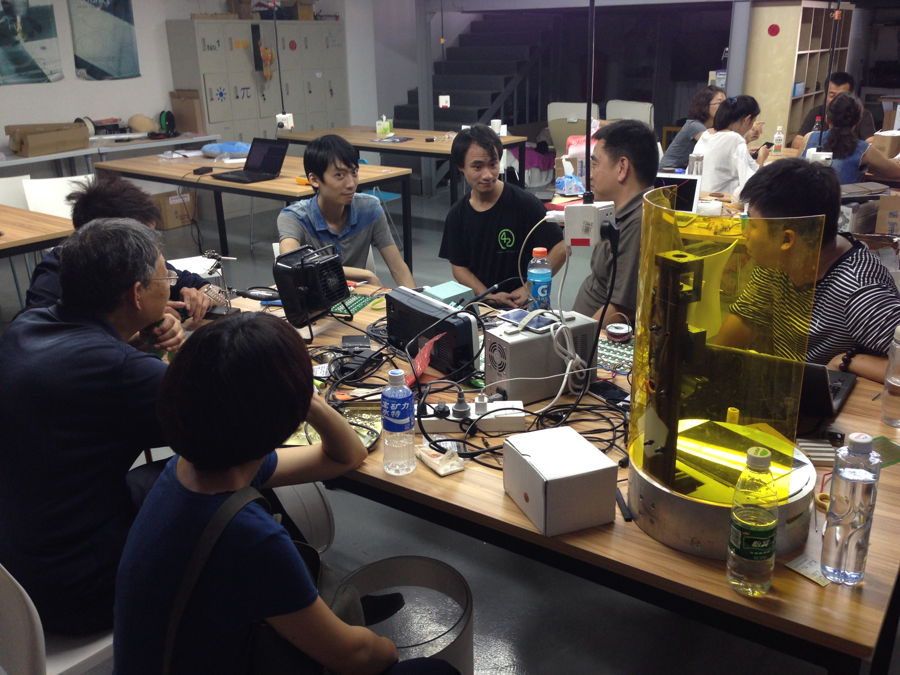
项目孵化与加速
北京创客空间
深圳柴火创客空间
深圳TechSpace
上海新车间

Slide 24
项目孵化与加速
深圳TechSpace：
孵化光固化3D打印机项目
提供资源
办公场地
开发场地及设备工具
投资人、合伙人、开发人员资源

Slide 25
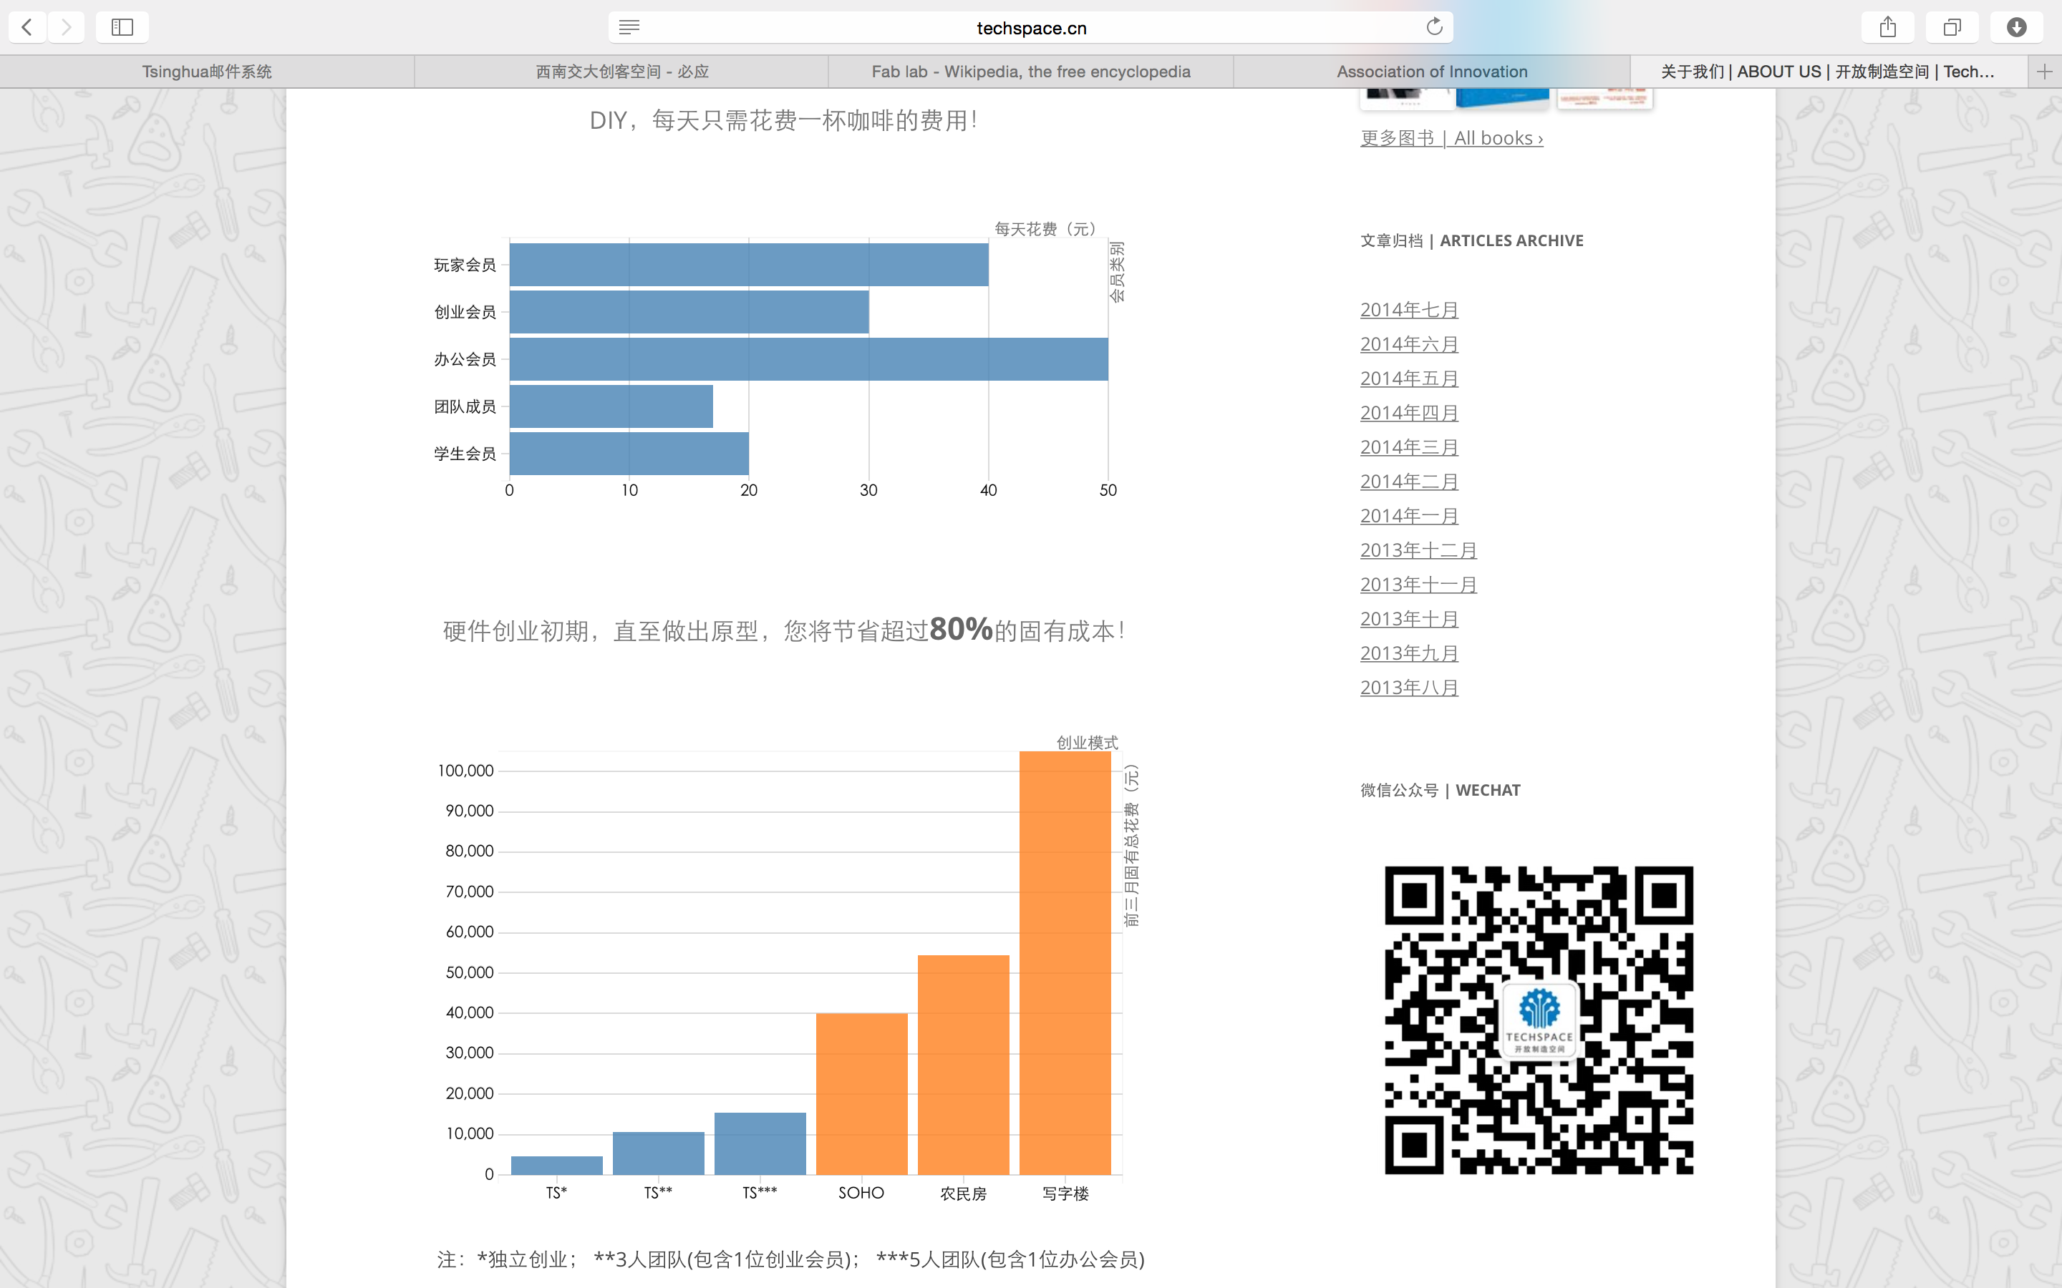
项目孵化与加速
深圳TechSpace：
各类会员参考费用标准（2013年）
会员制度
付费会员
通过代表团体参赛
提供专业服务
捐赠设备或工具
提供赞助商资源
图片来源：
http://www.techspace.cn/?page_id=386

Slide 26
项目孵化与加速
会员制合约式管理
增强用户粘性
保持用户活跃度
抬高参与门槛
制度阻碍
产品方向
技能学习
与
资源获取

Slide 27
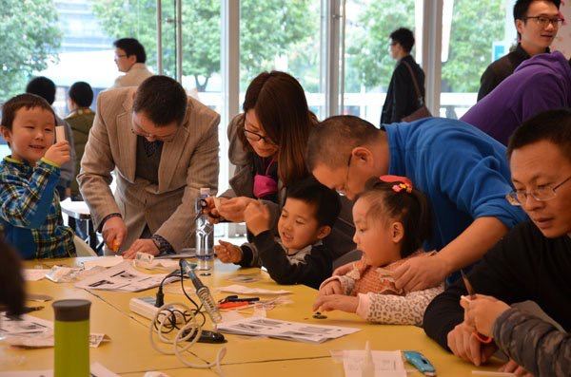
技能培训
北京创客空间
深圳柴火创客空间
清华创客空间社团
图片来源：
http://www.mongcz.com/archives/17279

Slide 28
技能培训
面向各层次各年龄段开发的普及类课程活动
面向专业需求的培训类课程活动（如电路板焊接、快速原型产品制造设备使用等）
图片来源：
http://www.mongcz.com/archives/17279

Slide 29
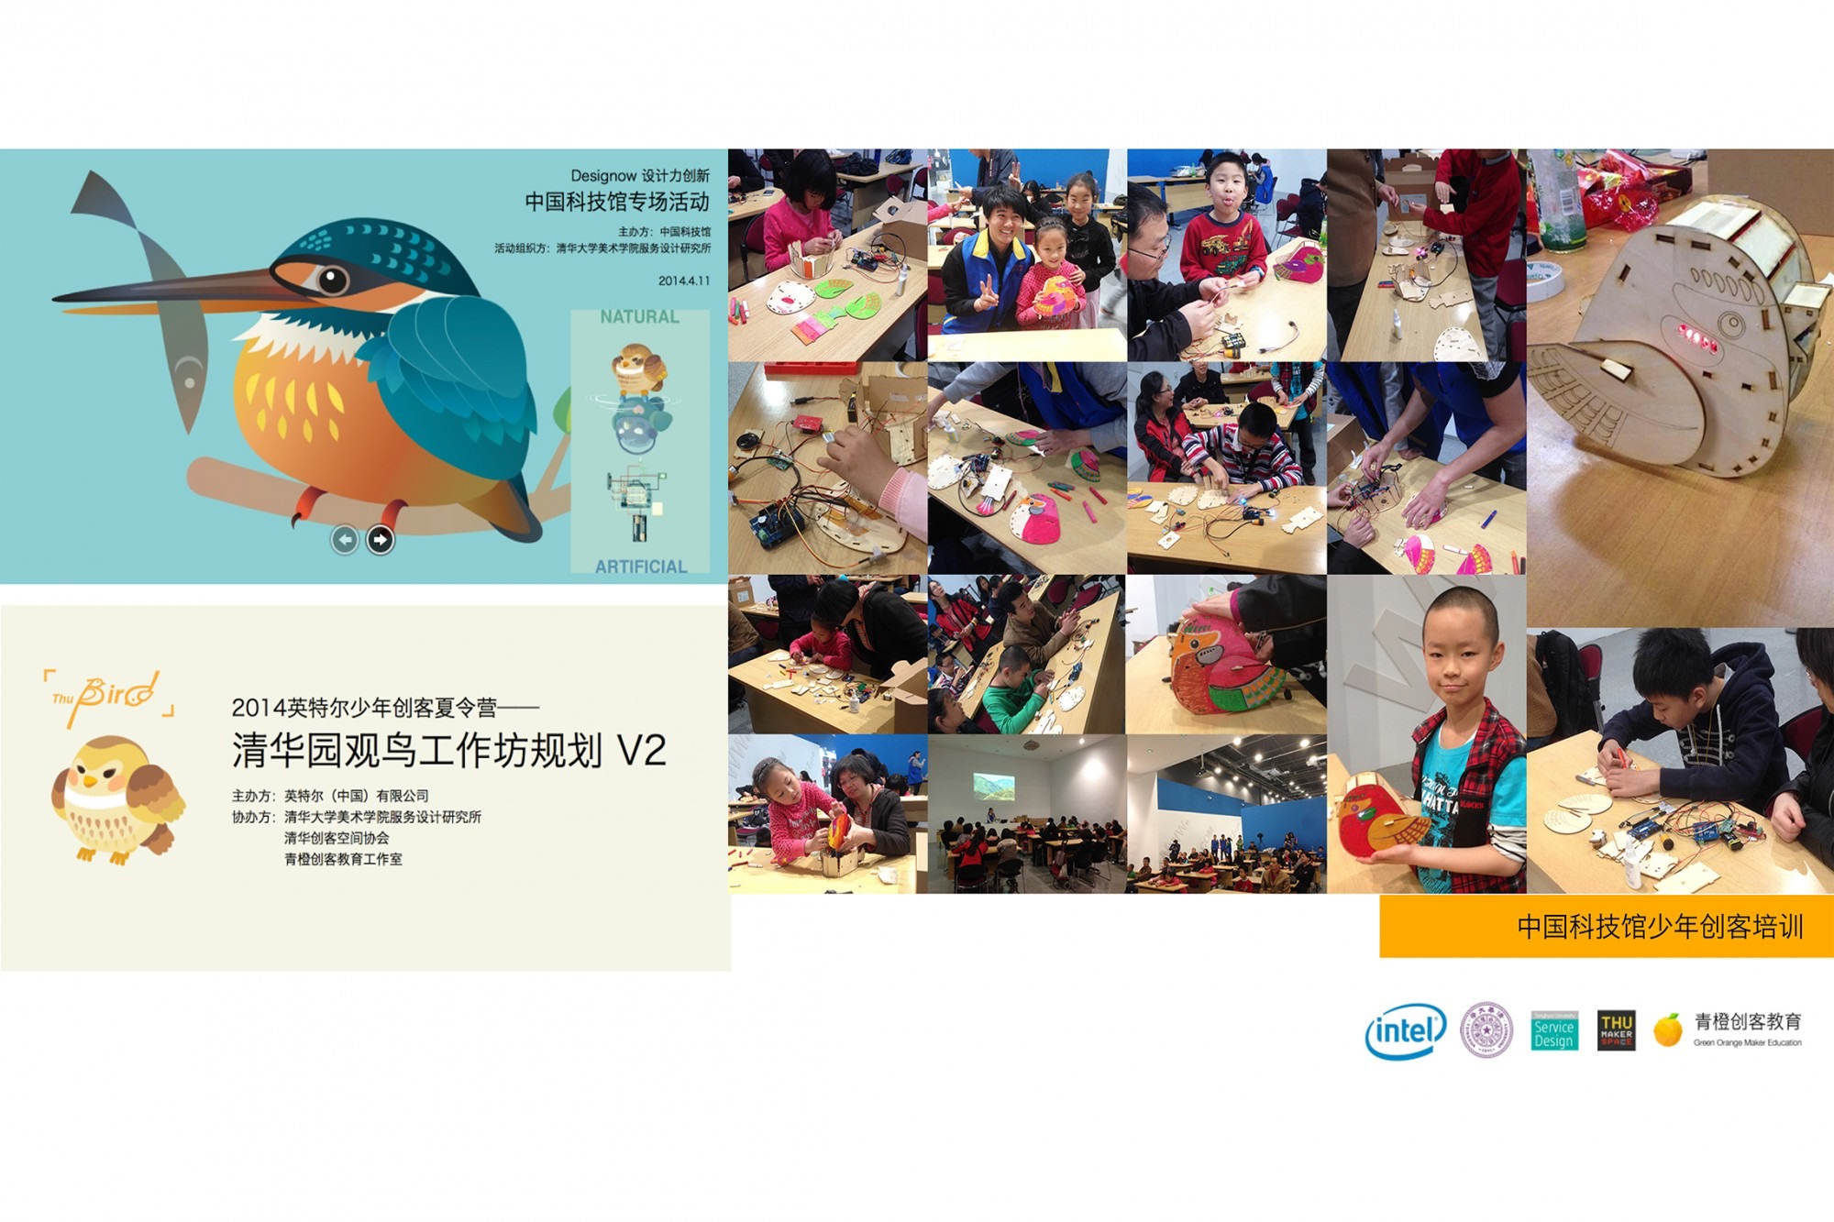
技能培训
将开发项目进行延续
需求驱动的创新过程
设计方法的实践
图片来源：
http://imaker-edu.com/portfolio/maker-education-forum/

Slide 30

专业工艺
由传统加工厂演变而来
制作体验
工艺培训课程
产品研发
图片来源：
http://www.thruwood.com/zh/workshop/kecheng/cid/3.html

Slide 31

专业工艺
专业性强
对各综合性创客社区的资源可以进行有效补充
潜在创新点蕴藏于各类跨界项目中
图片来源：
http://www.thruwood.com/En/workshop.html

Slide 32
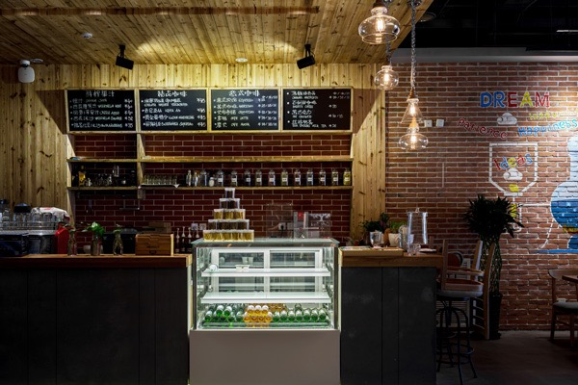
社交空间
车库咖啡
Binggo咖啡
言几又书店
706青年空间
大家咖啡（深圳前海）
图片来源：
http://z-innoway.com

Slide 33
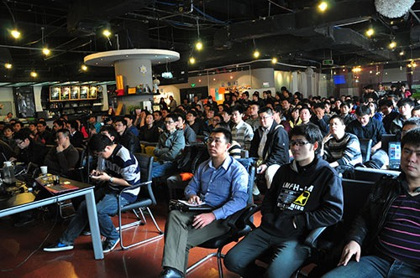
社交空间
讨论与交流
人才团队初步会面
项目展示
中大型活动
产品发布会
周年庆典
办公空间
专属开放工位
公司注册地
图片来源：
http://z-innoway.com

Slide 34
社交空间
讨论与交流
人才团队初步会面
项目展示
中大型活动
产品发布会
周年庆典
办公空间
专属开放工位
公司注册地

Slide 35
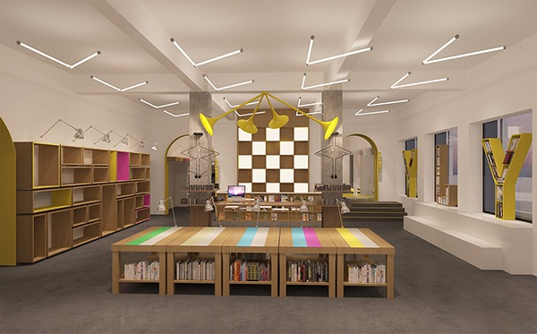
社交空间
增加初创项目暴露在各类资源提供者面前的机会
项目团队进行初步交流的理想地点
为创客项目向创业项目转化提供必要资源
在资本市场高热度的时期，需平衡技术与客户需求对项目开发思路的影响
引入直接资源的同时，注重间接资源的导入
图片来源：
http://z-innoway.com

Slide 36
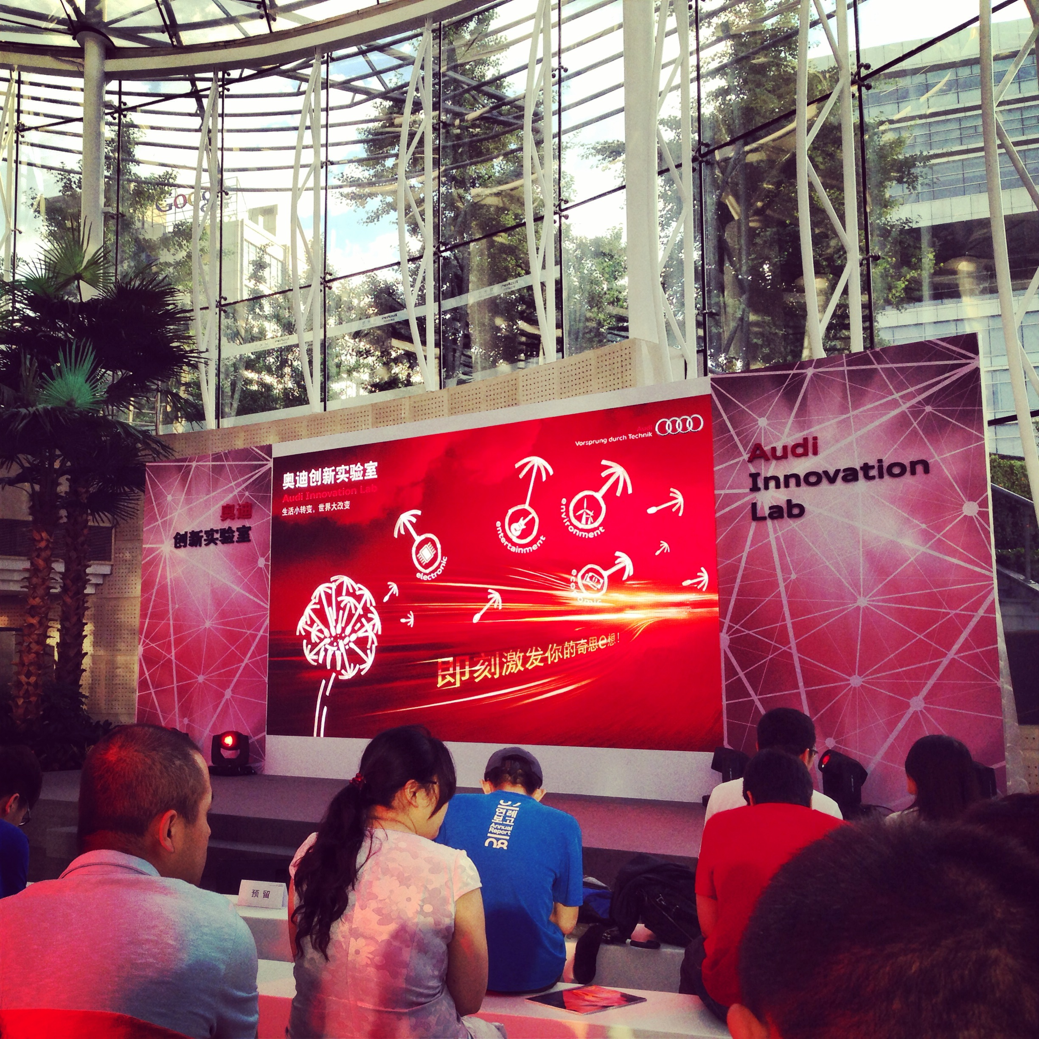
企业资源平台
海尔集团
三诺集团
奥迪创新实验室
大疆科技

Slide 37

企业资源平台
加工制造、资金、开发团队、渠道等资源的对接
初创企业拥有项目开发经验的企业导师对接
通过主题竞赛进行项目征集
对内支持员工发展创业项目
图片来源：
http://www.ihaier.com

Slide 38
企业资源平台
校企合作
科研成果转化向学生创意创新创业项目孵化的转变
企业发展、社会需求、人才培养三者之间的调和
图片来源：
http://z-innoway.com

Slide 39
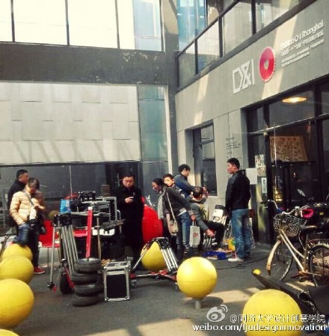
学校支撑的创客空间
空间
设备
课程
活动
图片来源：
http://tjdi.tongji.edu.cn

Slide 40
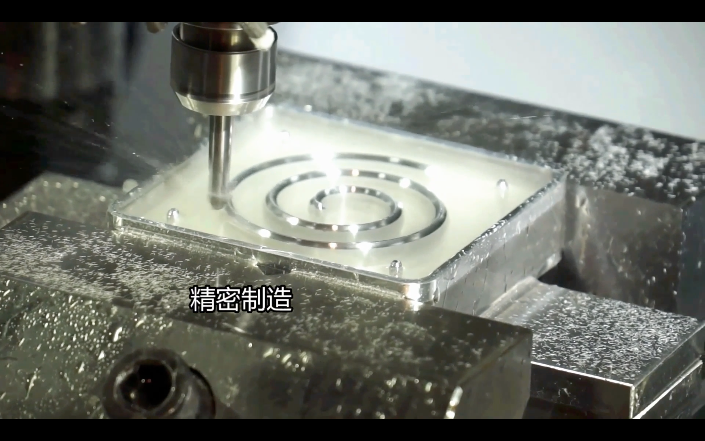
学校支撑的创客空间
空间
设备
课程
活动
图片来源：
http://tjdi.tongji.edu.cn

Slide 41
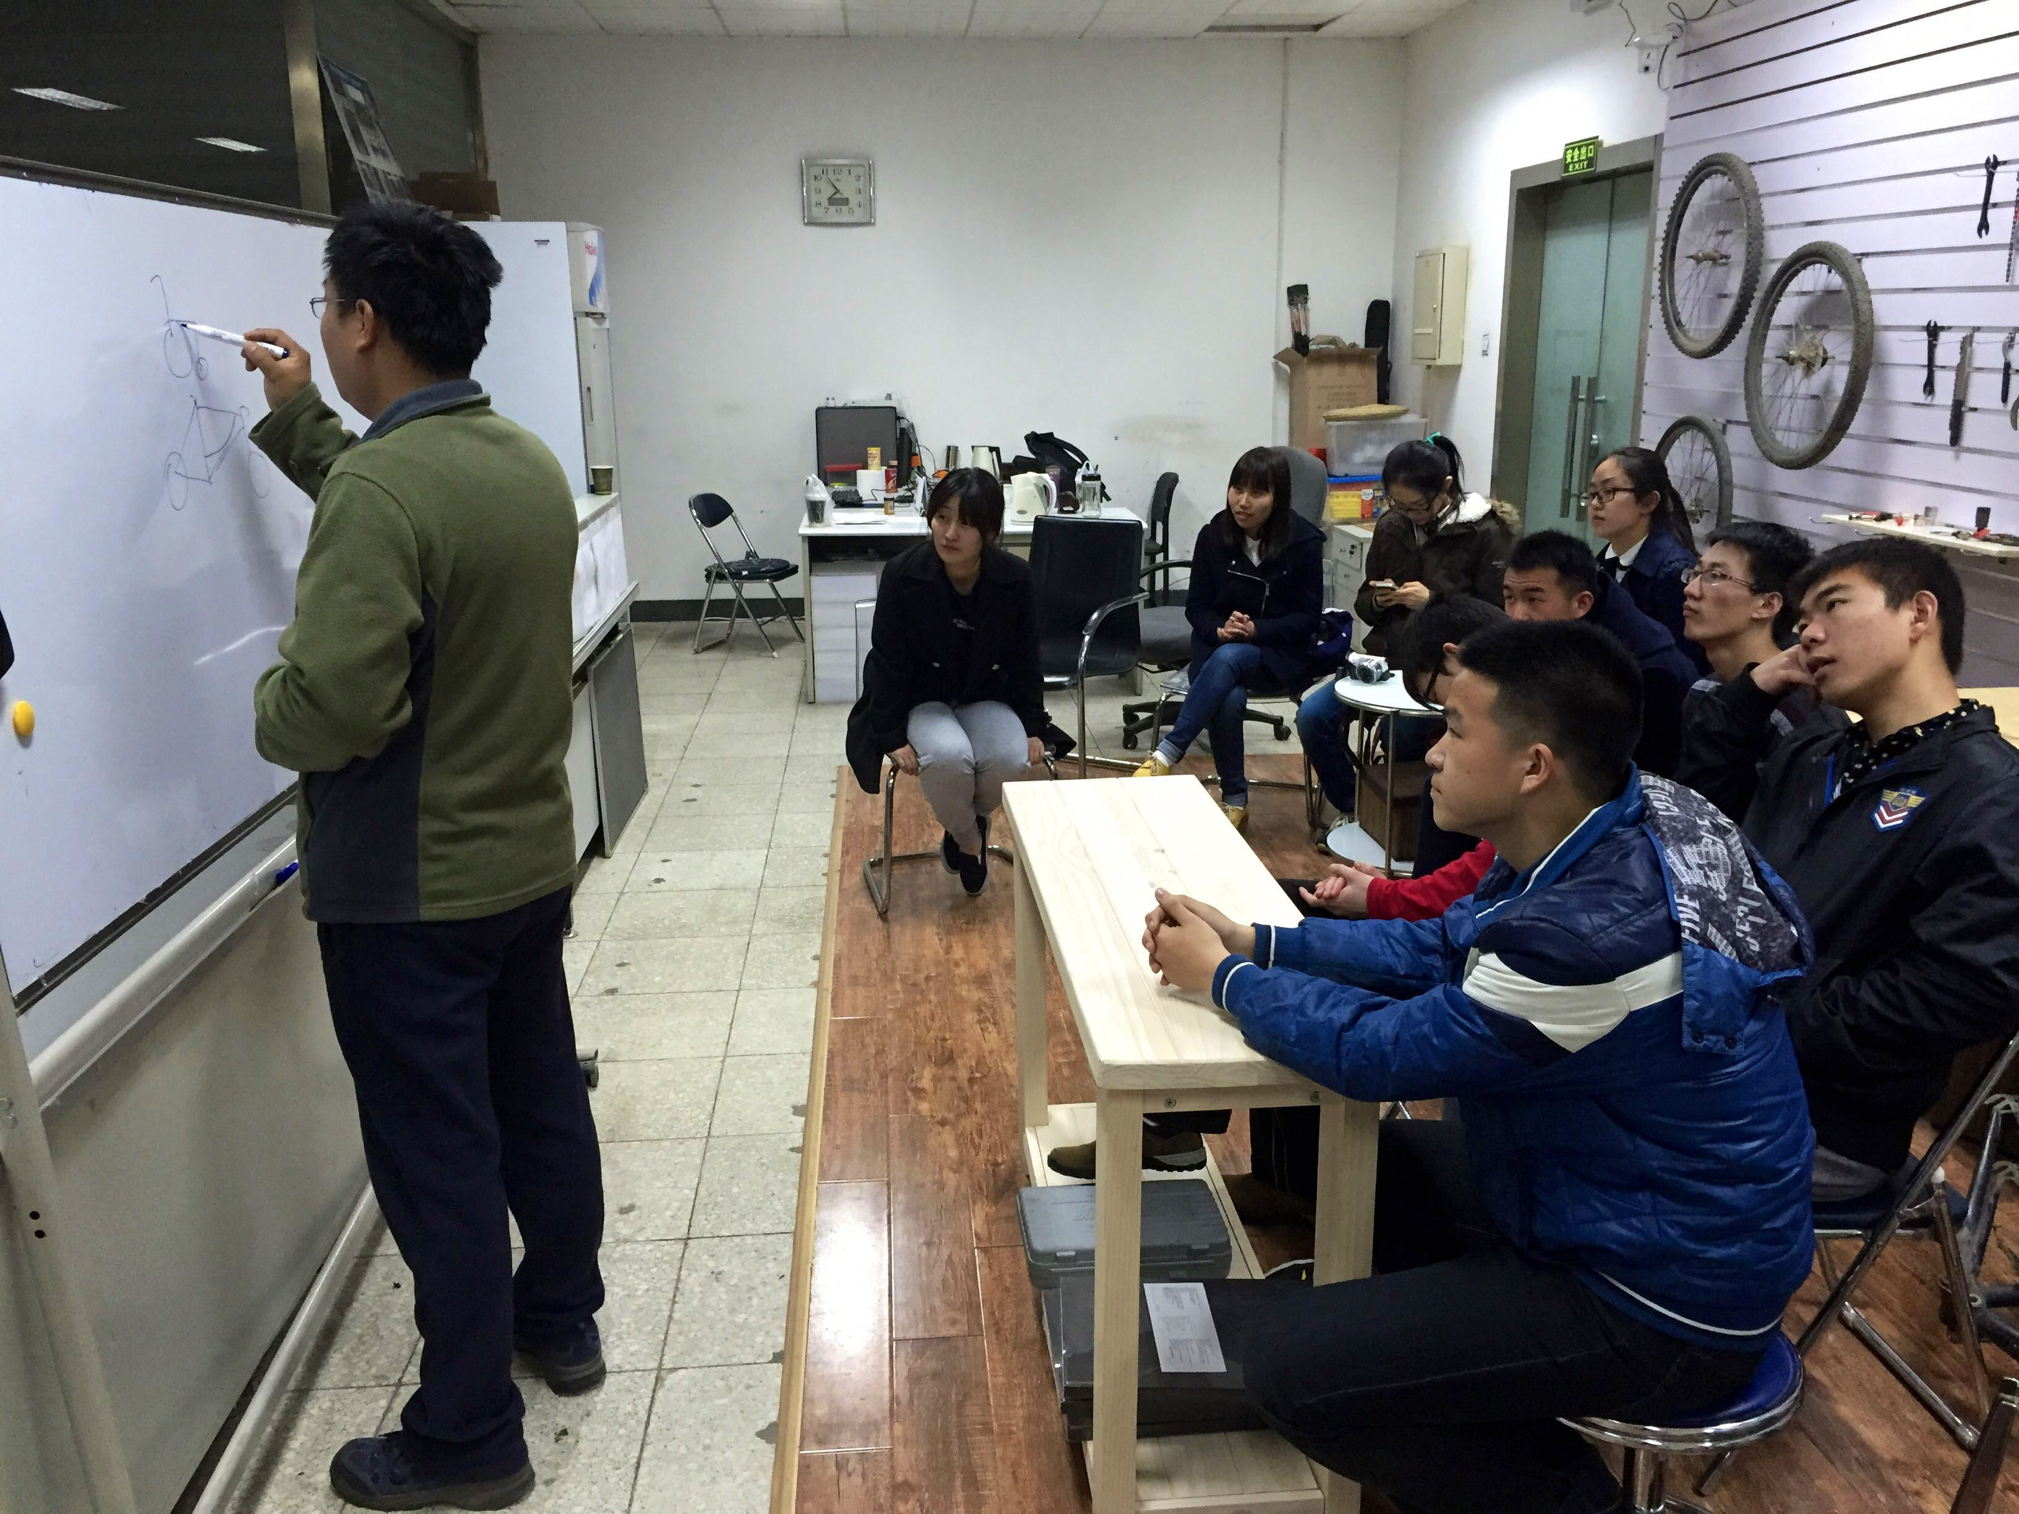
学校支撑的创客空间
空间
设备
课程
活动
图片来源：
http://tjdi.tongji.edu.cn

Slide 42

学校支撑的创客空间
空间
设备
课程
活动
图片来源：
http://tjdi.tongji.edu.cn

Slide 43
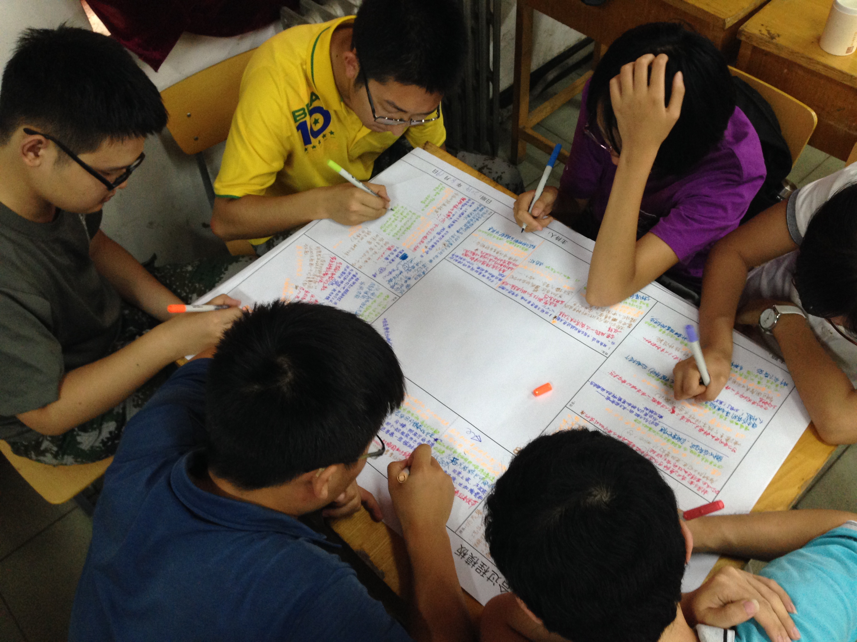
学校支撑的创客空间
多学科、多元化参与者群体
科研驱动易于积累技术深度
人才培养是教育的目标
图片来源：
http://tjdi.tongji.edu.cn

Slide 44
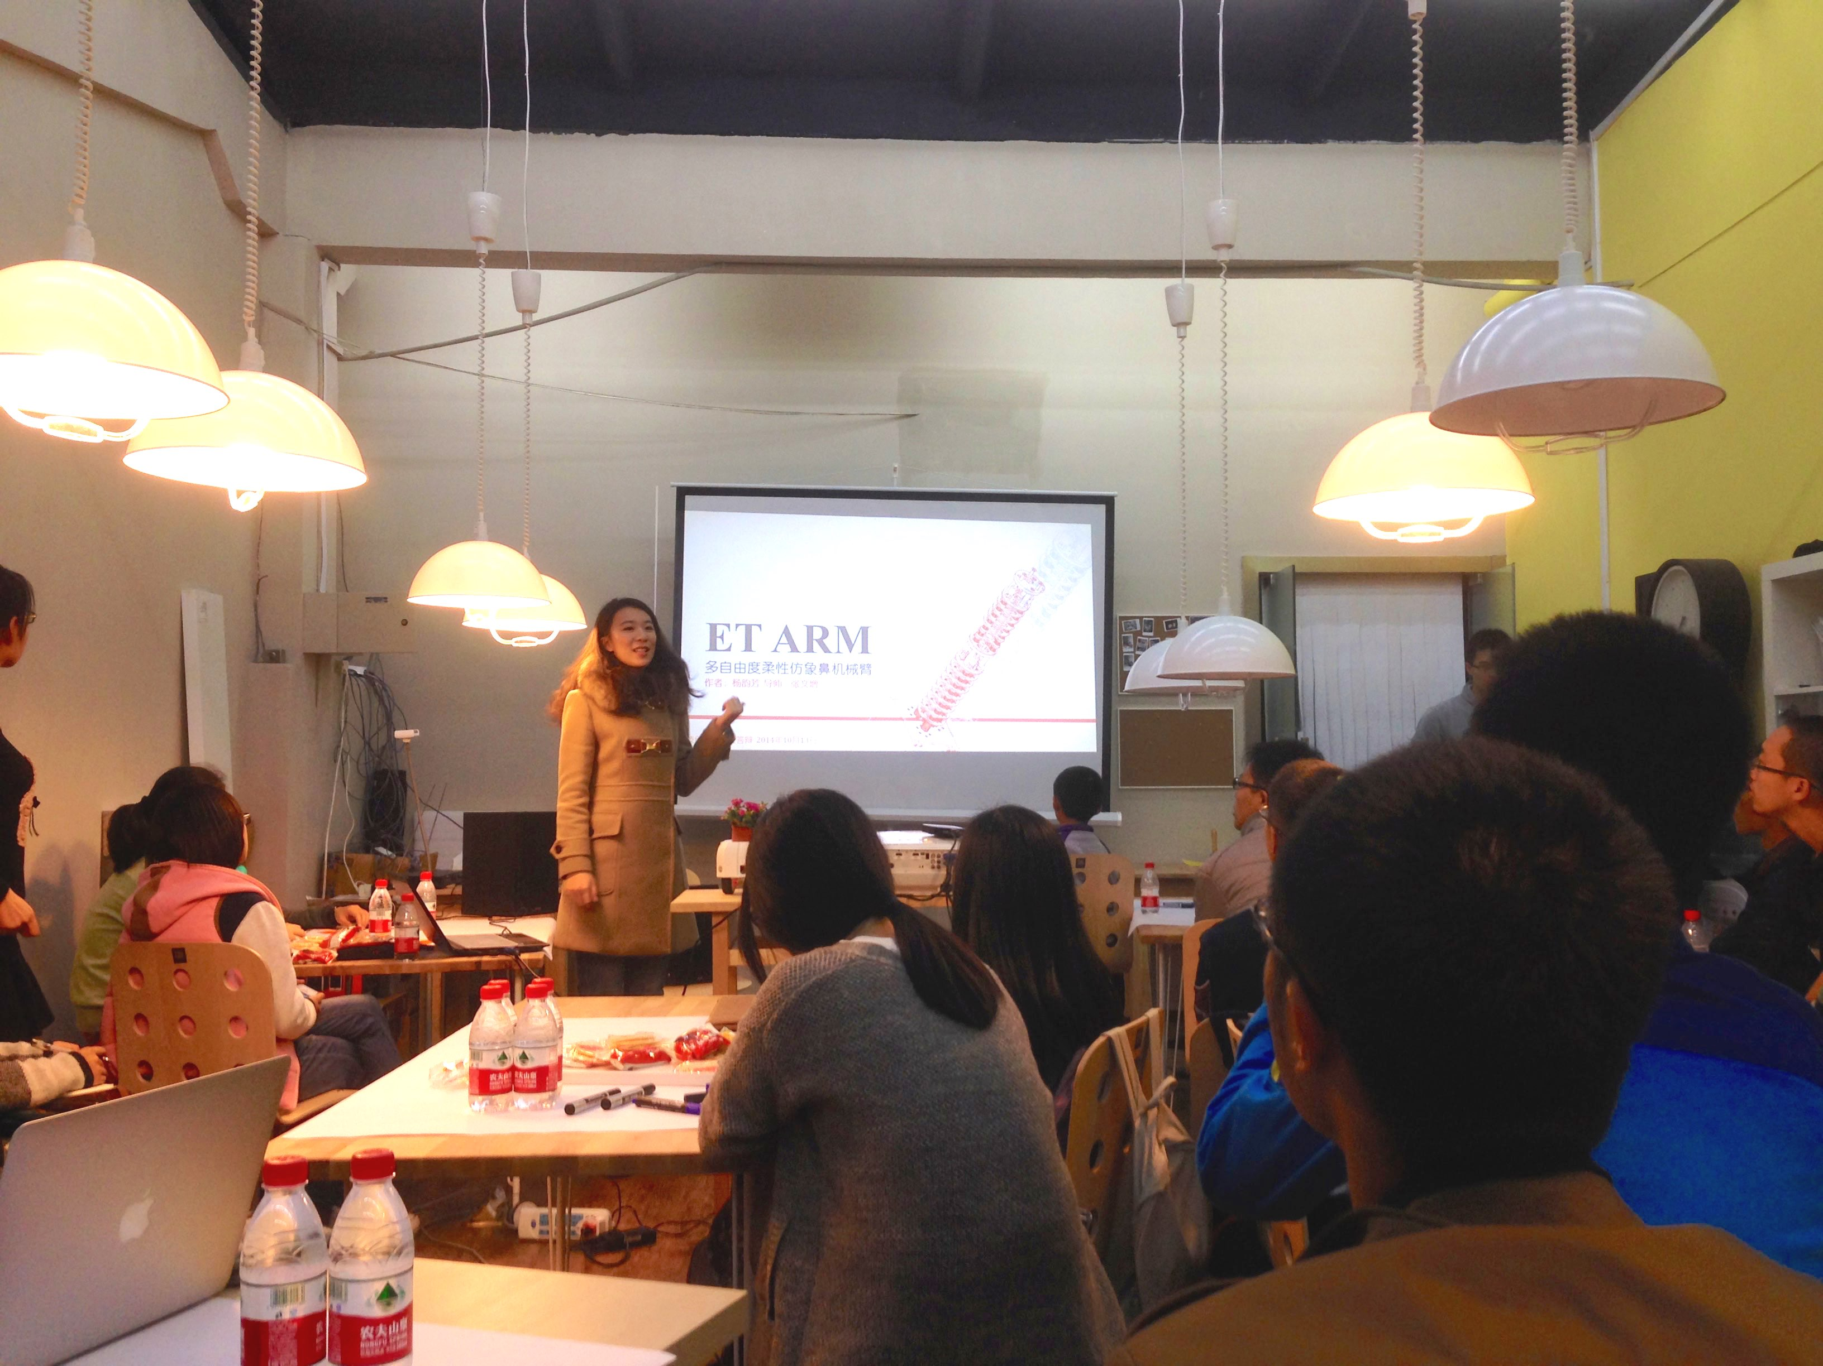
人才
学科
产业
创客对传统产业的影响
产品开发模式
制造生产模式
……

Slide 45
谢谢各位！
2015年4月26日 清华园

